Slide 1
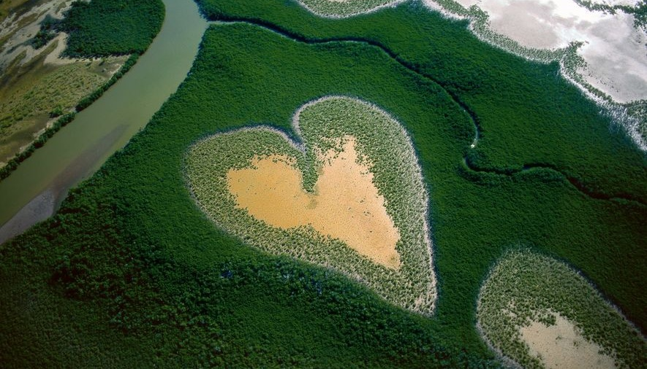



The role of buildings in limiting global warming to 1.5°C: Key findings from IPCC Assessment Reports
Joana Portugal Pereira
Assistant professor, Energy Planning Department, Federal University of Rio de Janeiro (COPPE/UFRJ) (Brazil)
Invited Research Fellow, Centre of Environmental Policy, Imperial College London (ICL) (Reino Unido)
Lead author, Working Group III, Intergovernmental Planel on Climate Change (IPCC)
Notes:
Agradecimentos & Introdução:
Cabe-me, antes de mais, agradecer o amável convite que me foi dirigido para participar na comemoração dos 630 anos da casa das contas e os 170 anos do tribunal de contas.
Gostaria igualmente de felicitar o Tribunal de Contas, na pessoa do seu Excelentíssimo Presidente, pela longa vida e o sucesso desta instituição.
Endereço um especial cumprimento a todas as ilustres entidades nacionais e estrangeiras, cuja presença constitui para mim uma grande honra e, simultanemanente, uma imensa responsabilidade.
(Endereço um especial cumprimento a Sua Excelência, o Sr. Presidente da República)
Quando o Sua Excelência o Presidente do Tribunal de Contas me convidou para esta cerimónia solene e partilhou comigo a história desta instituição superior, responsável pela fiscalização externa e auditoria da utilização e gestão de dinheiros e valores públicos, pensei imediatamente que apesar de nos situarmos em campos da ciência muito distintos, Suas Excelências os juízes conselheiros do TC e os Cientistas do Clima têm muito mais em comum, do que, à primeira vista, poderia pensar-se.
Enquanto suas Excelências se preocupam em apreciar e garantir a regularidade das “contas” do Estado, nós, cientistas do clima, preocupamo-nos em avaliar as “contas” do carbono, ou seja, analisamos os orçamentos de dióxido de carbono e outros GEE, o valor acumulado de emissões históricas e o quanto ainda podemos emitir no futuro para garantir a estabilização do aquecimento global em níveis considerados seguros até ao final do século.
Proponho-me, por isso, e com enorme prazer, perante uma assistência tão qualificada, partilhar os avanços científicos na área das alterações climáticas e o trabalho de investigação que tenho desenvolvido no âmbito do Painel Intergovernamental para Alterações Climática (IPCC, na sigla inglesa).
Peço-vos, assim, que, nos próximos XXX minutos, me acompanhem neste caminho em que irei desvendar alguns detalhes sobre o processamento destas “contas” do carbono.

Slide 2
282 ppmCO₂
Source: www.co2levels.org (22/10/2019).

Slide 3
285 ppmCO₂
Source: www.co2levels.org (22/10/2019).

Slide 4
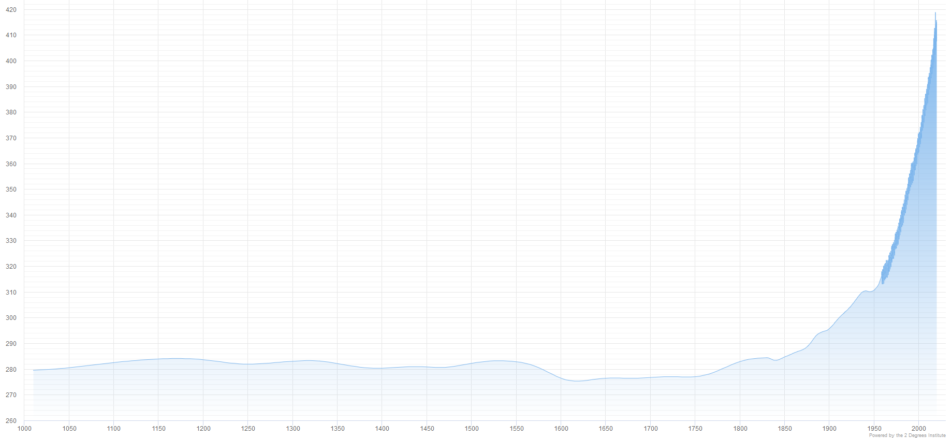
Global Carbon Dioxide concentration levels [CO₂ppm]
409
282
285
Source: www.co2levels.org (22/10/2019).

Slide 5
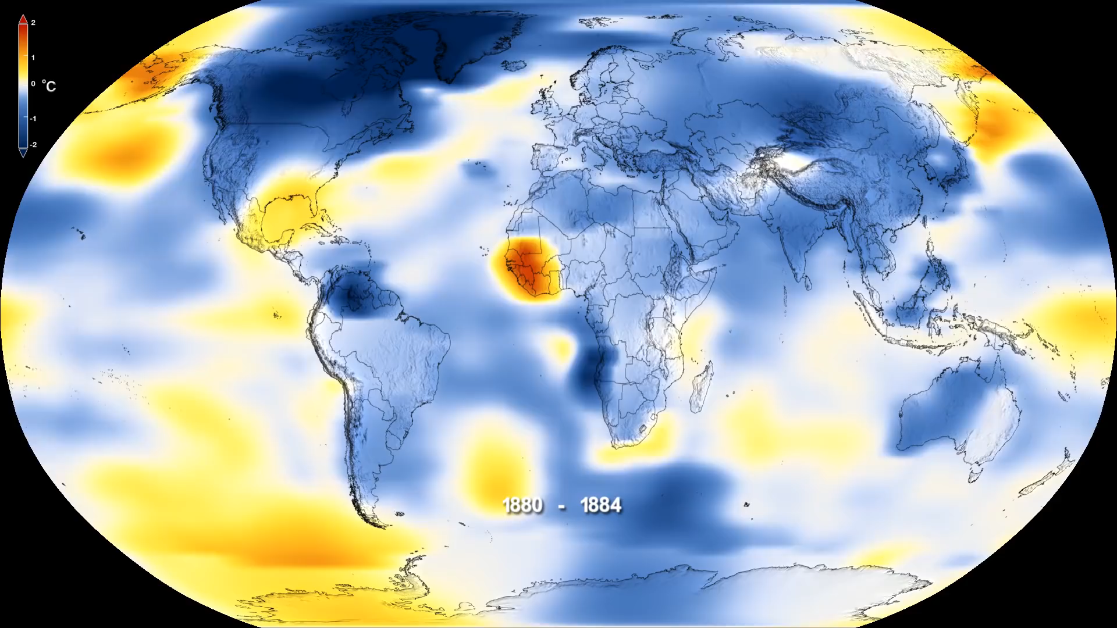

Slide 6
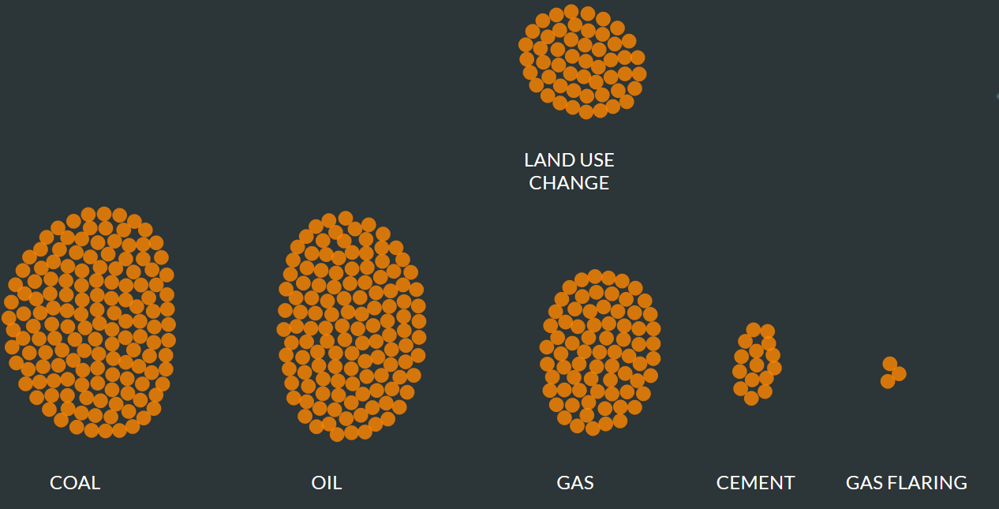
Who are the villains?
12,0±3,0 GtCO₂e/yr
40,0±3,2 GtCO₂e/yr
100 MtCO₂e in 2017.
Source: GCP, 2017; IPCC, 2019.

Slide 7
Troubling Signs
World population affected by Desertification
Millions
N Fertilizer consumption
Mt
Meat consumption
kg per capita
Air transport
Bil passenger-km
Source: IPCC 2019; FAO 2019; ICAO 2018.

Slide 8
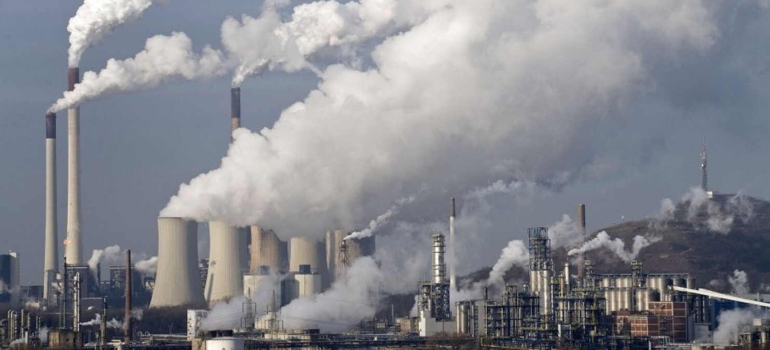
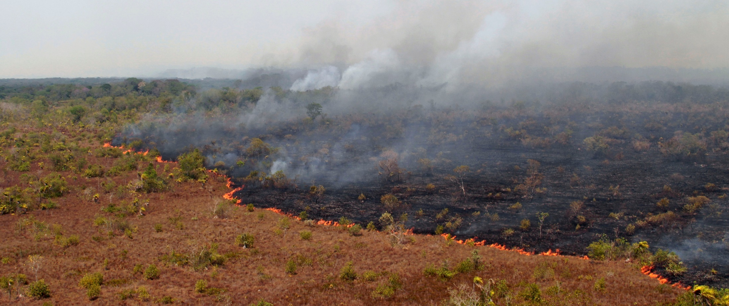
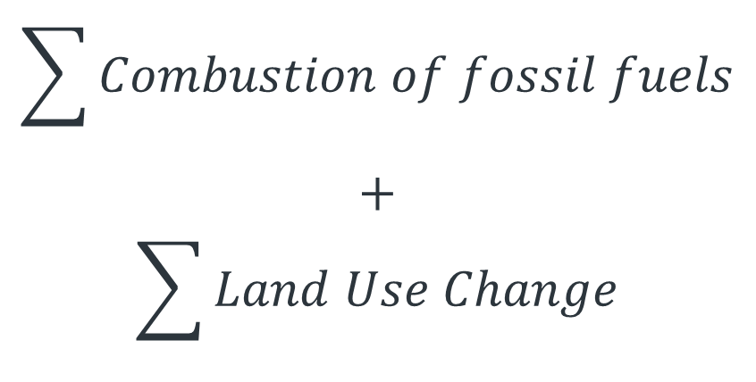

$$\int_{i}^{t}{\sum{GHG emission Sources}}$$
$$\sum{Combustion of fossil fuels}$$
$$+$$
$$\sum{Land Use Change}$$
A budget for carbon?

Slide 9
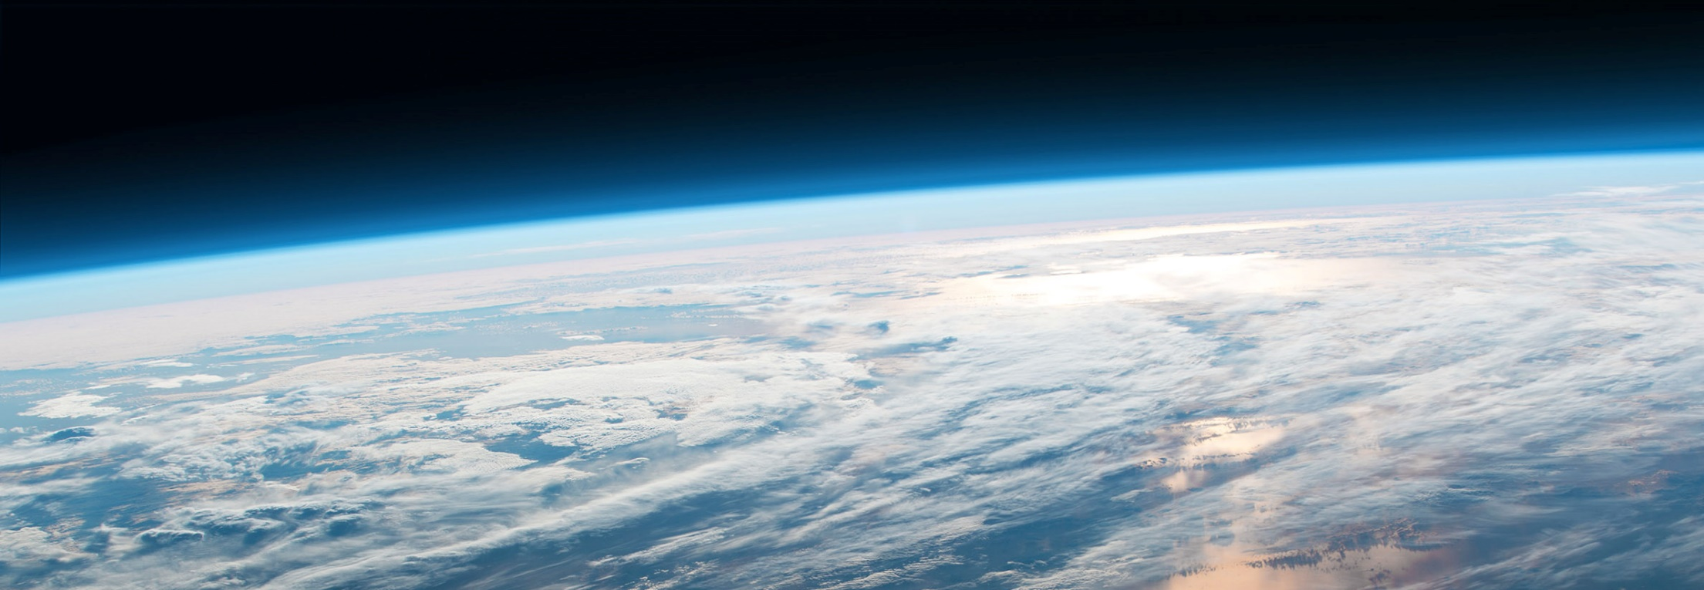
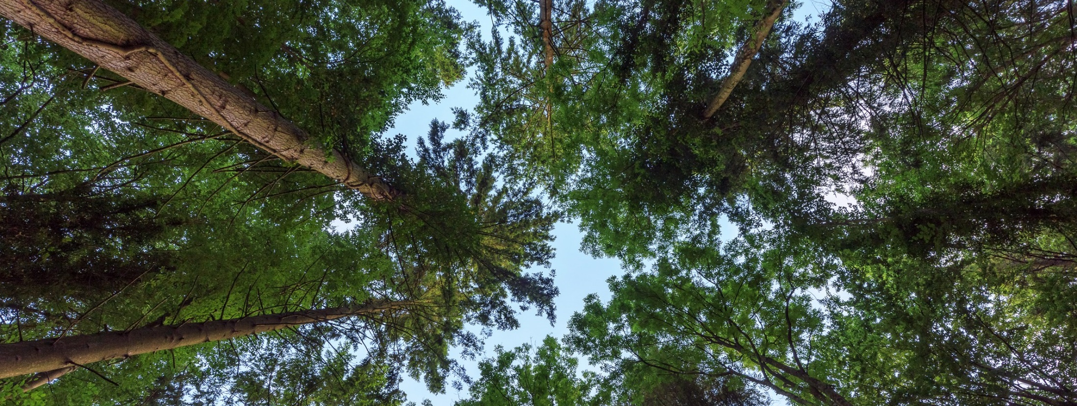


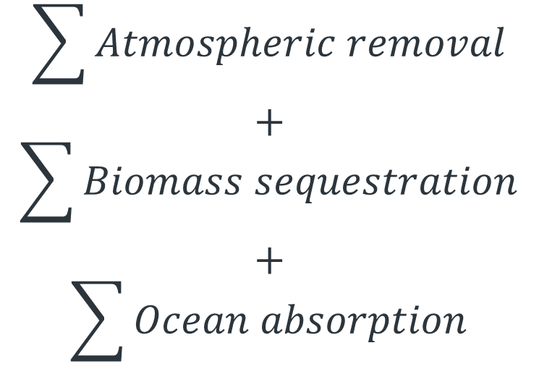
$$\int_{i}^{t}{\sum{Carbon dioxide Sinks}}$$
$$\sum{Atmospheric removal}$$
$$+$$
$$\sum{Biomass sequestration}$$
$$+$$
$$\sum{Ocean absorption}$$
A budget for carbon?

Slide 10
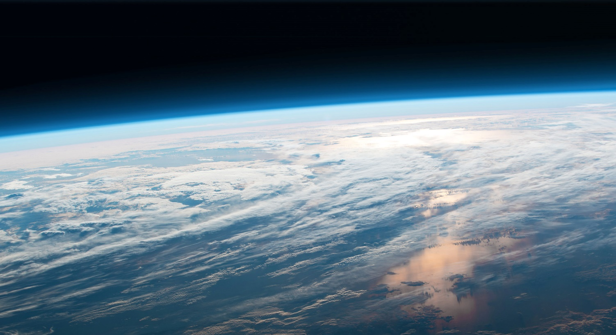
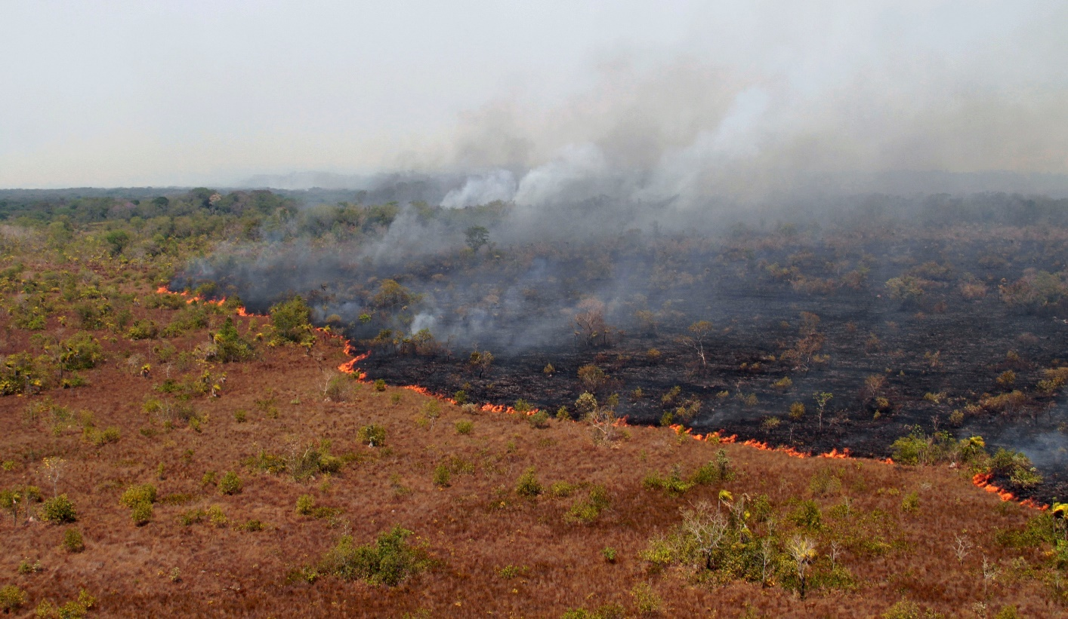
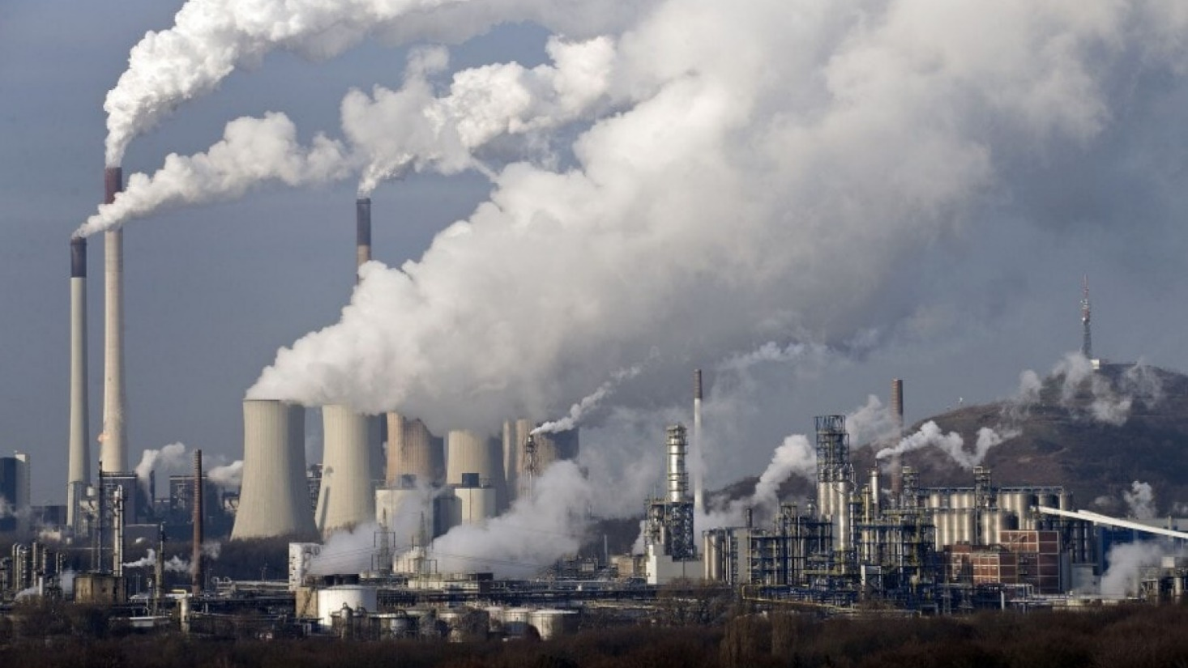

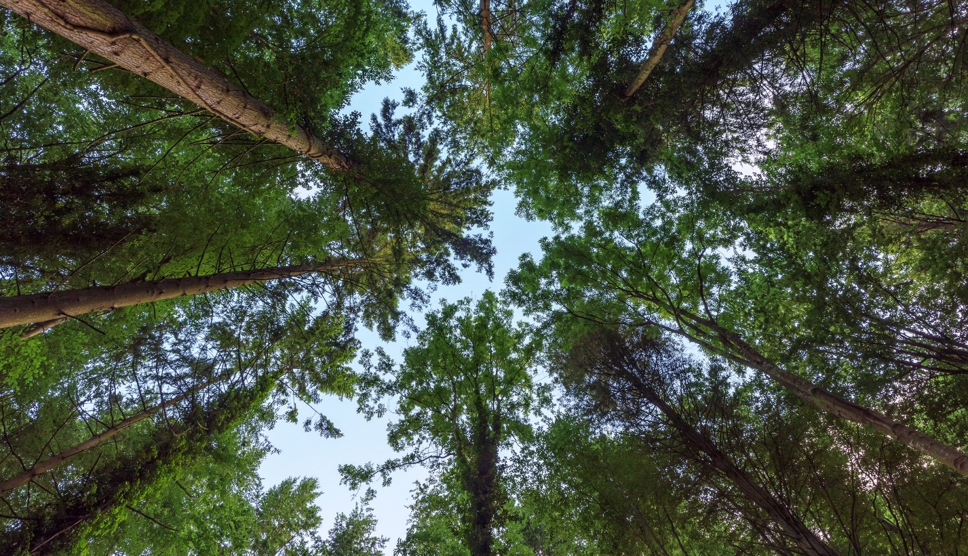

Σ Sources > Σ Sinks
40 + 12 > 17 + 9 + 12
$$∆=+14GtCO2e$$
The carbon budget
massive deficit

Slide 11
The choices we make today will determine tomorrow’s impacts
Temperature
Ocean Sustainability
Extreme weather events
Wildfires

Slide 12
Ocean Sustainability
Ocean heat content
Ocean acidification
Sea level rise

Slide 13
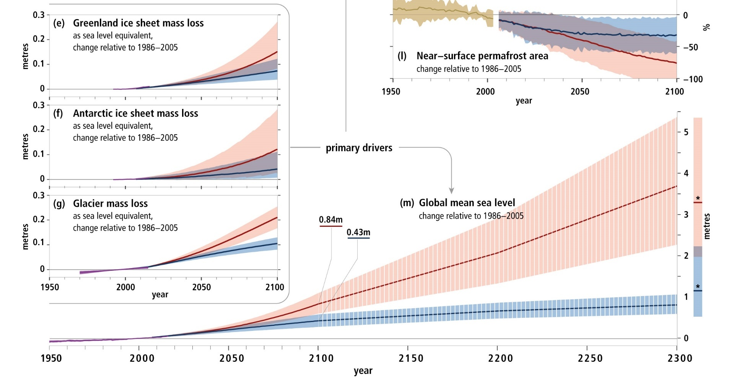
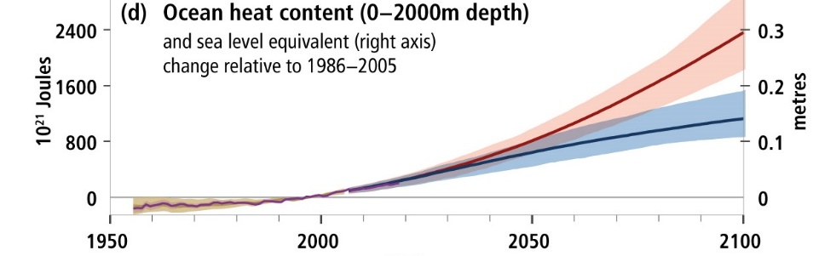
Climate change is accelarating sea level rise
Source: IPCC 2019.

Slide 14
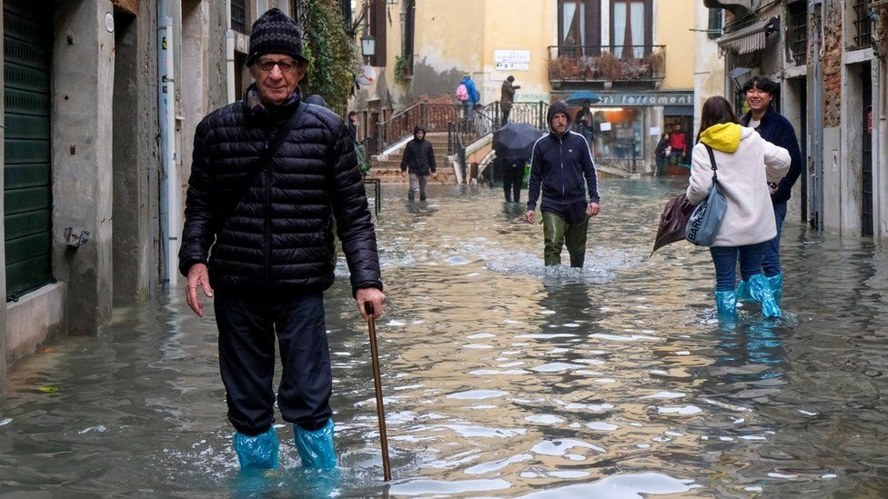
Climate change is not about if,
but rather when.

Slide 15
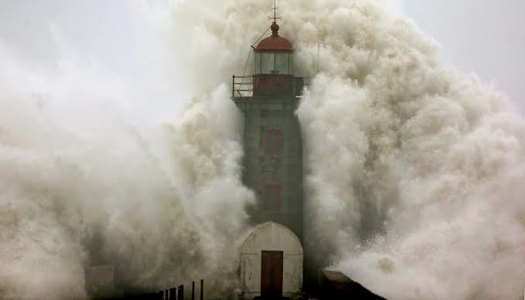
Portugal lost
> 1.0 billion US$ (PPP) in 2017 due to natural disasters

Slide 16
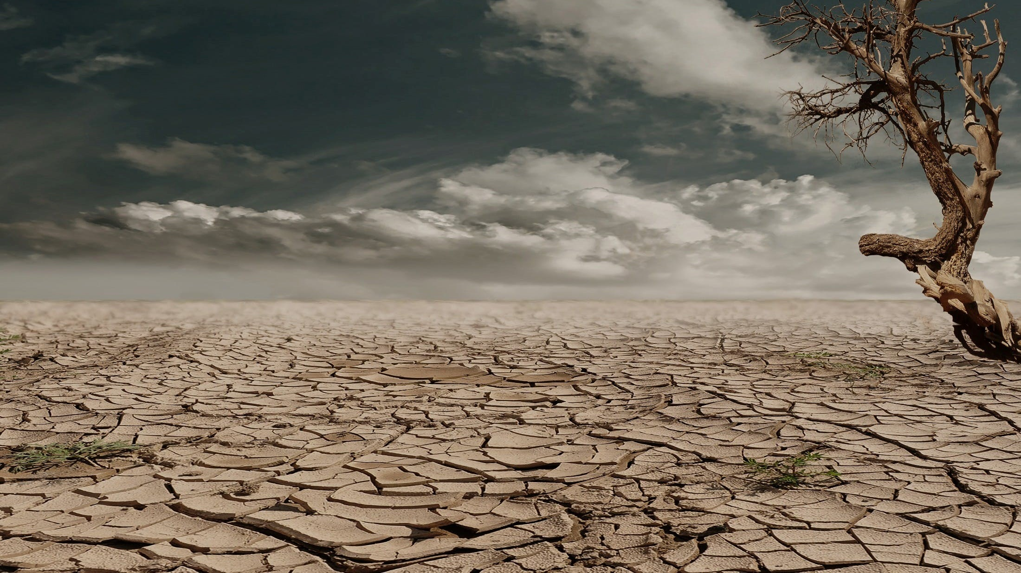
Southern Europe is highly vulnerable to Climate Change.

Slide 17
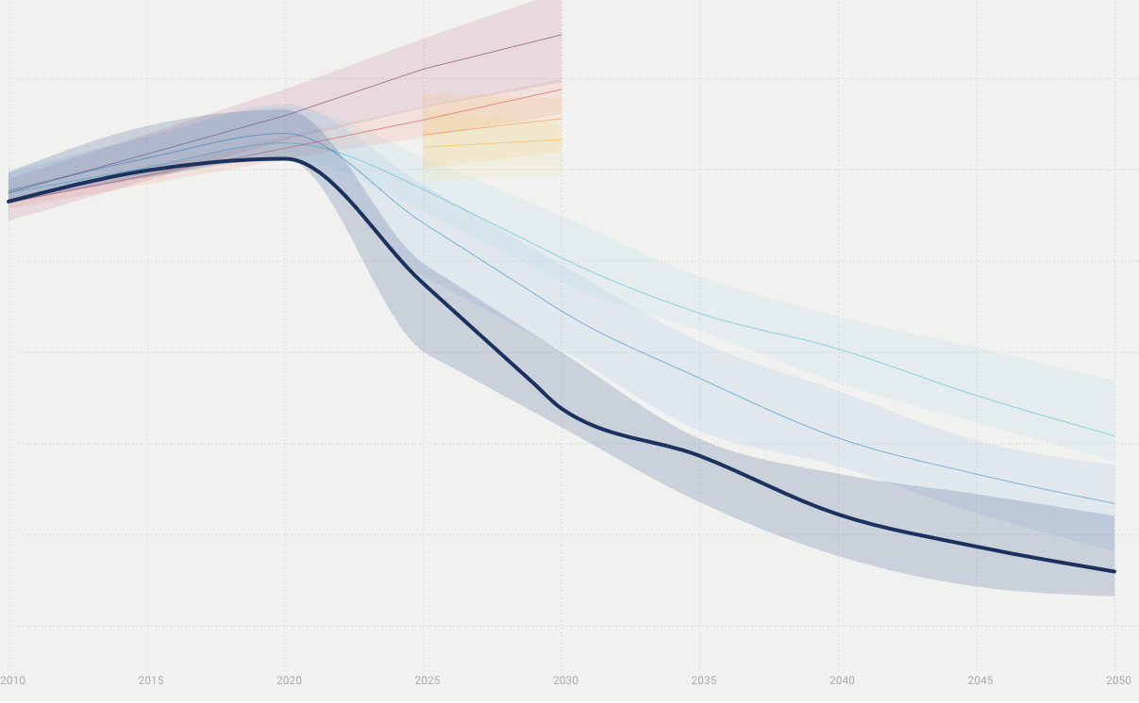
Baseline
~5°C
~3°C
Paris agreement NDC’s
40-70%
Ambitious Paris Agreement
2°C
Innovative low carbon technologies and negative emissions
Where do we want to go?
1,5°C
Fonte: UNEP 2019.

Slide 18
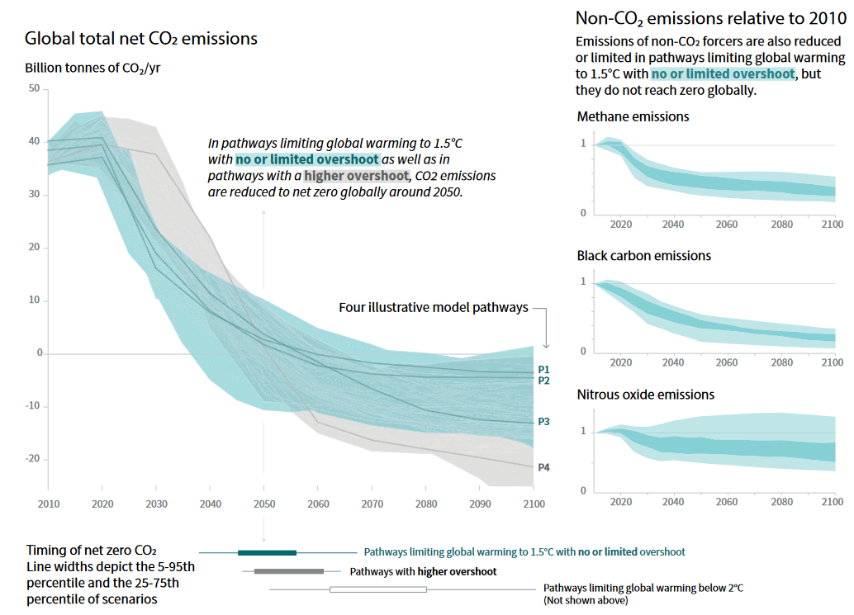
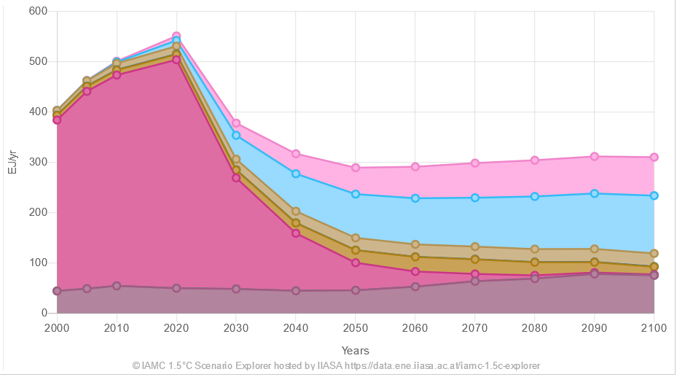
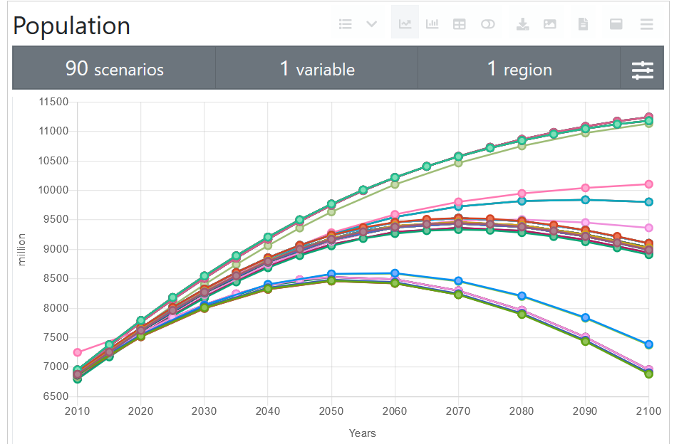
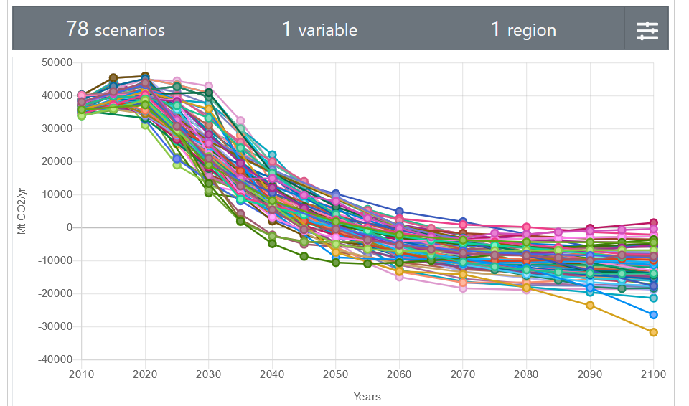
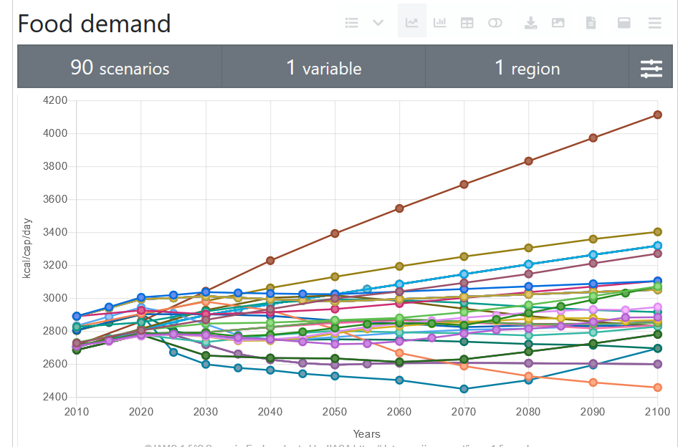
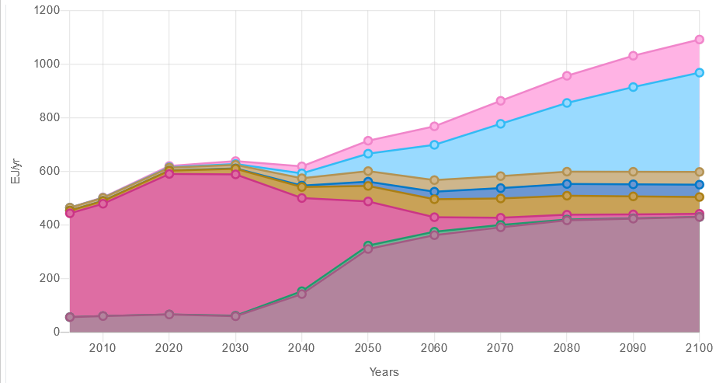
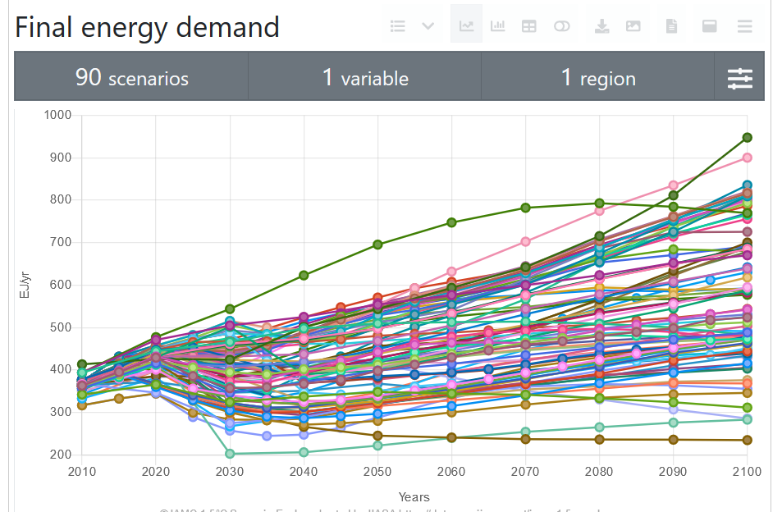
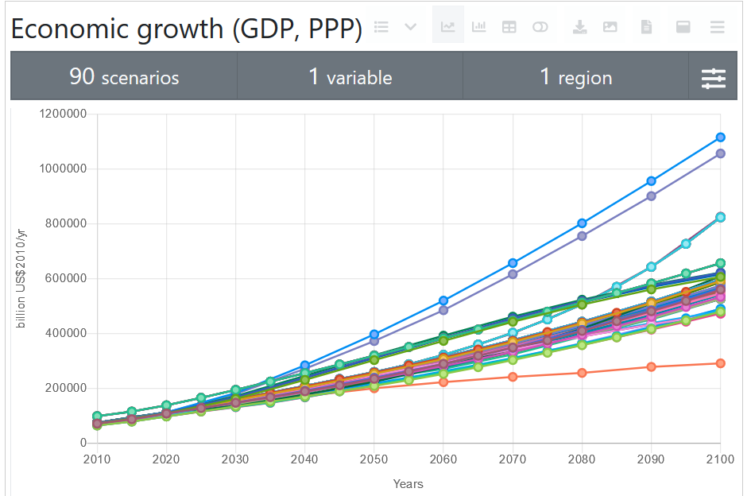
1.5C Global Warming: Integrated assessment models and mitigation response portfolios
Source: IPCC 2018.

Slide 19
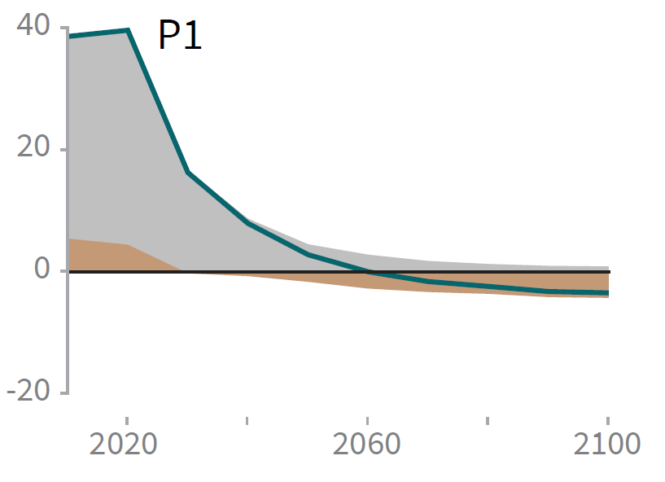
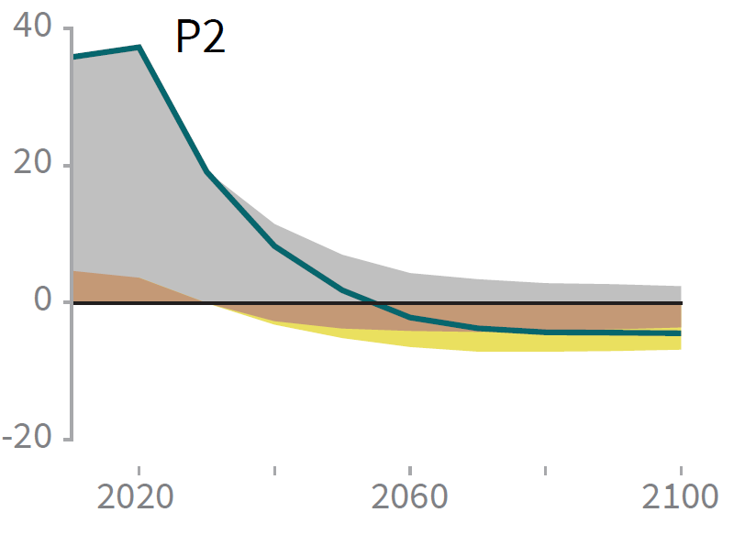
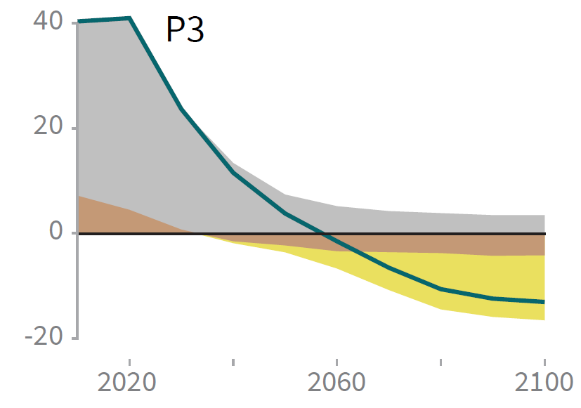
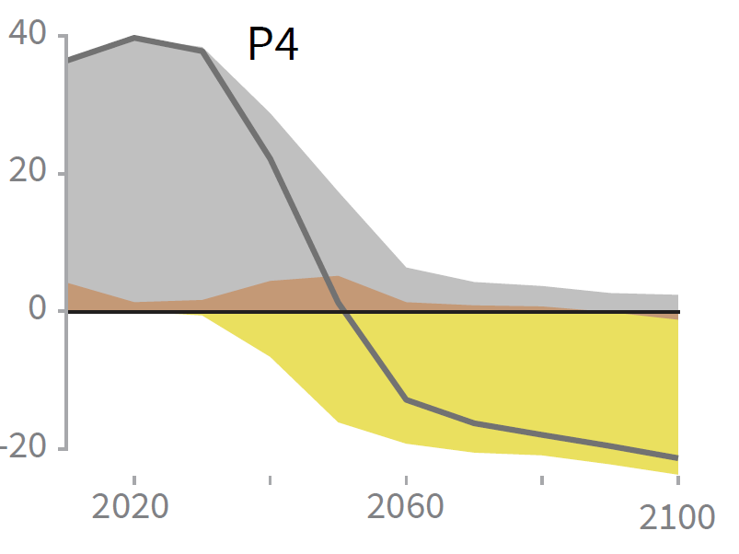
Four illustrative model pathways to stabilise global warming by the end of the century
Annual CO₂ emissions (Gt CO₂/year)
2050-55 meta para atingir neutralidade carbónica
Fossil fuel and Industry
Agriculture, Forest and other land uses
Bioenergy and carbon capture
Source: IPCC 2018.

Slide 20
Limiting global warming to 1.5°C would require rapid, far-reaching and unprecedented changes in all aspects of society, including scaling up innovations, behavioural changes and mobilisation of finance.
Power
Generation
Renewable energies
Bioenergy
Carbon capture and storage
Transports
Eletrification
Energy efficiency
Soft modes and public transportation
Land Use
Food Security
Rethink our consumption patterns
Reduce food lost and waste
Zero illegal deforestation
Re/Aflorestation
Sustainable agriculture

Slide 21
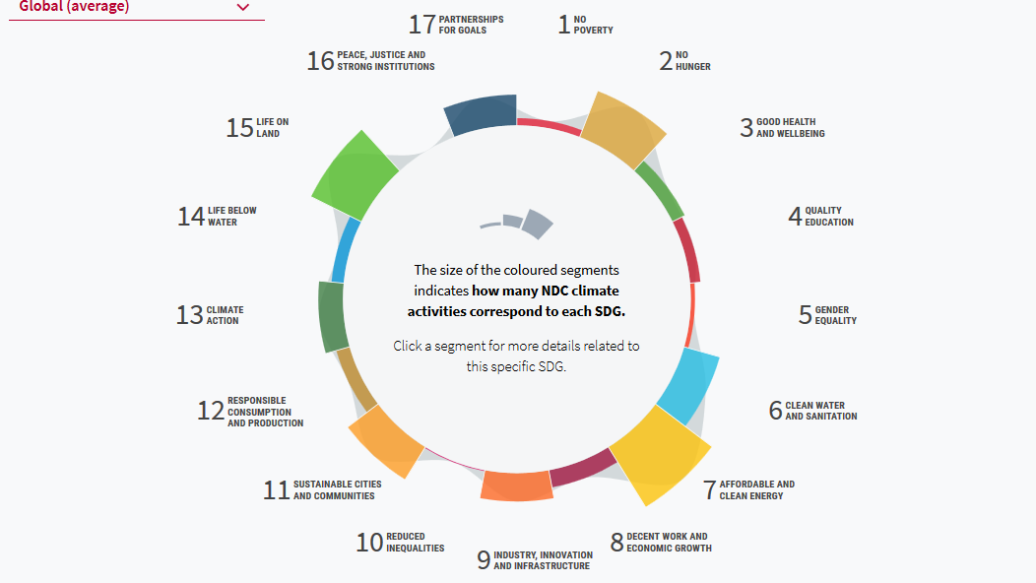

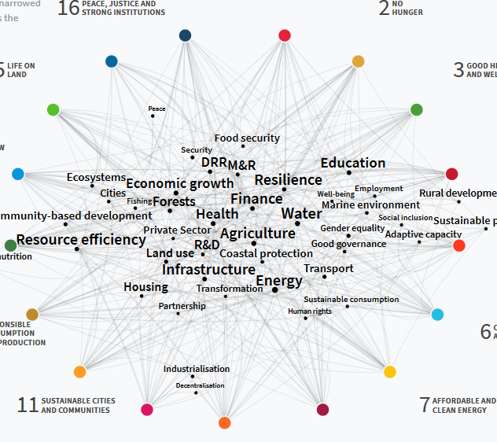

Slide 22
Institutions
Public policy
Private financing
Civil Society
Every degree matters,
Every year matters,
every choice matters.

Slide 23
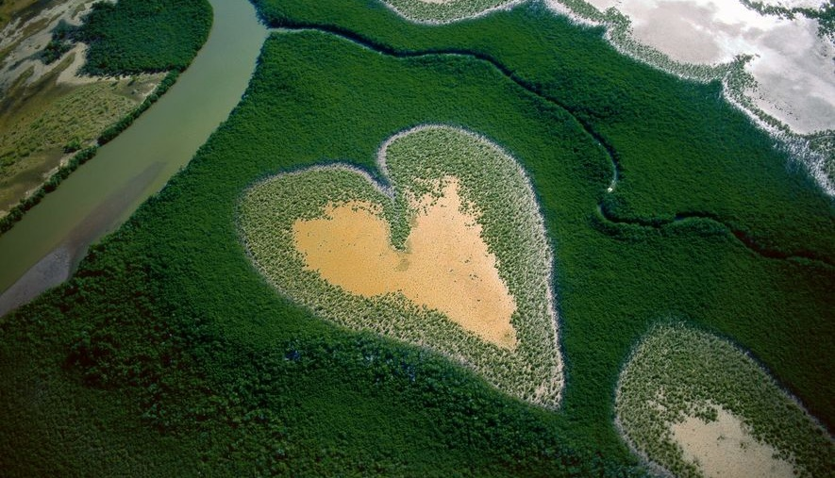


Joana Portugal Pereira
j.portugal@imperial.ac.uk
@joanna_portugal

